Slide 1
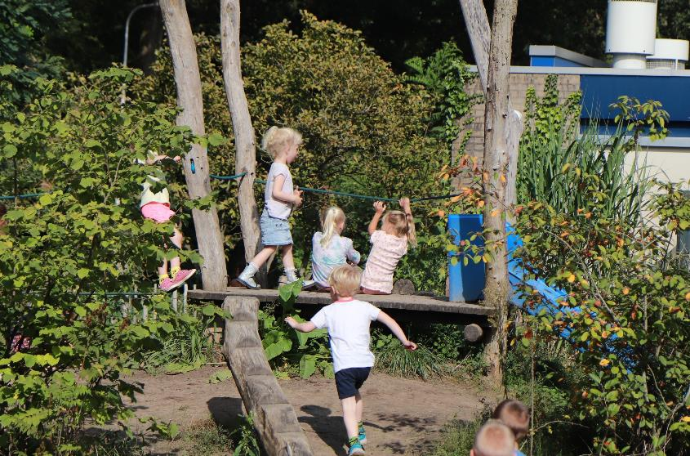

Welkom op onze school!

Slide 2
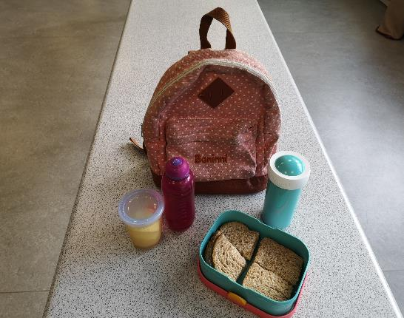
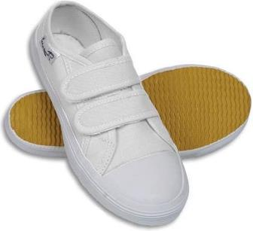
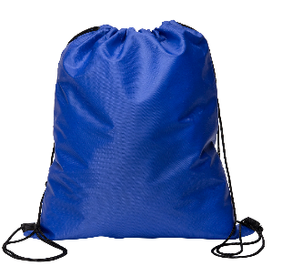
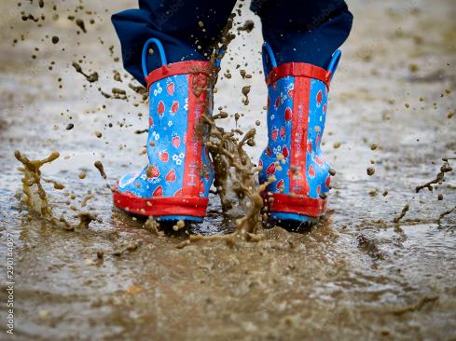
Wat heb je nodig op school?
Op maandag, dinsdag, donderdag en vrijdag:
Tas met 2x beker met drinken, fruit en lunch.
Op woensdag:
Tas met 1x beker met drinken en fruit.
Verder heb je een gymtas met gymschoenen (met naam) nodig
En laarzen voor het buitenspelen!

Slide 3

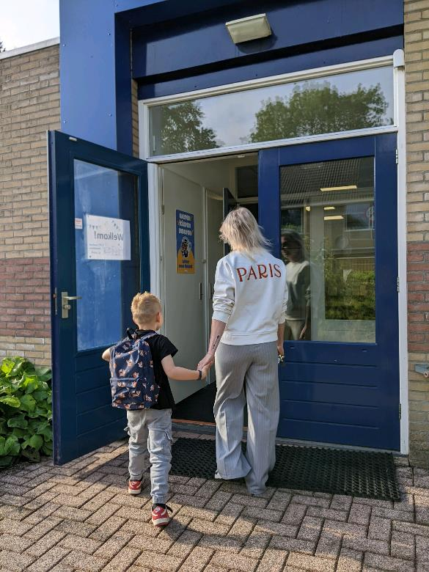
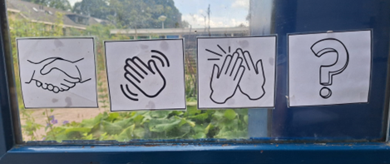
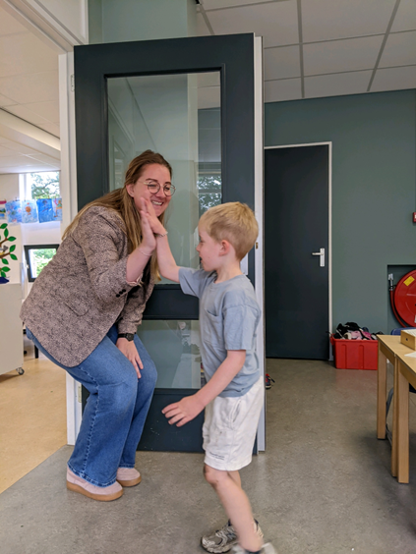
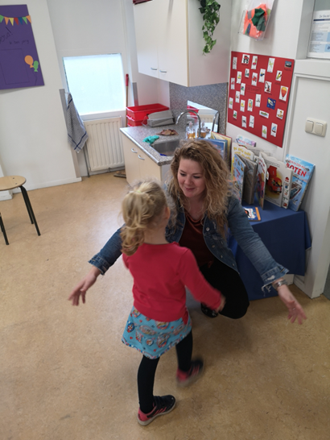
Hier komen we binnen!
Hand geven, zwaaien, high five of iets anders

Slide 4
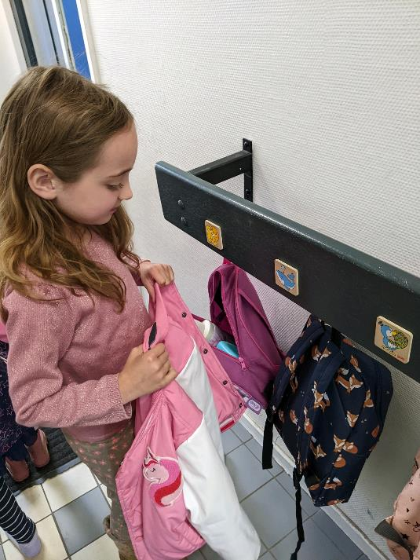
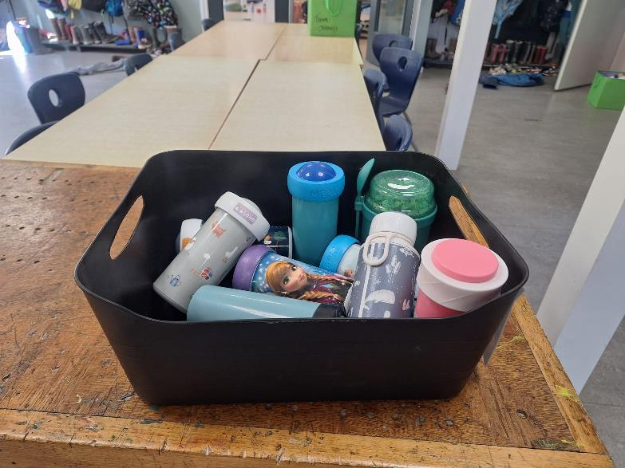
Hier hangen we onze jassen en tassen op
De drinkbekers die in de koelkast gaan, mogen in de bak. De rest blijft in de tas.

Slide 5
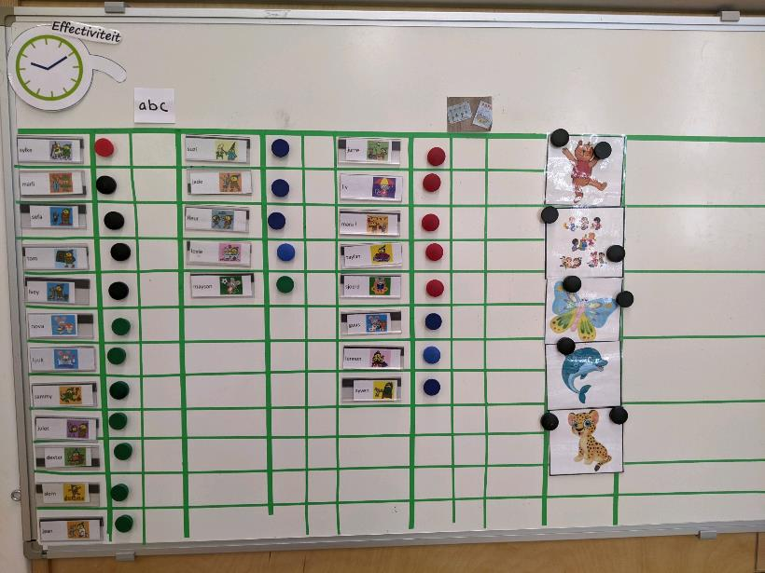
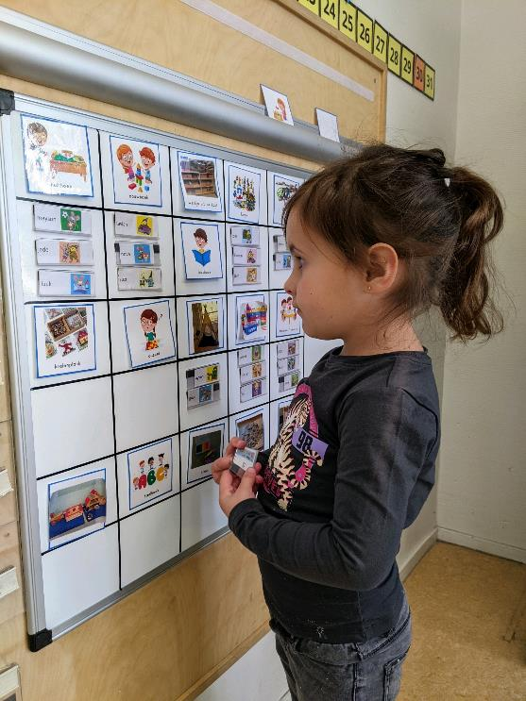
Op het kiesbord kan je kiezen wat je wilt gaan doen
Op het planbord zet je wanneer je een taakje gaat doen.

Slide 6
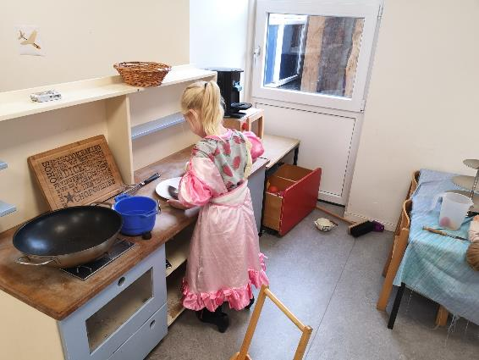
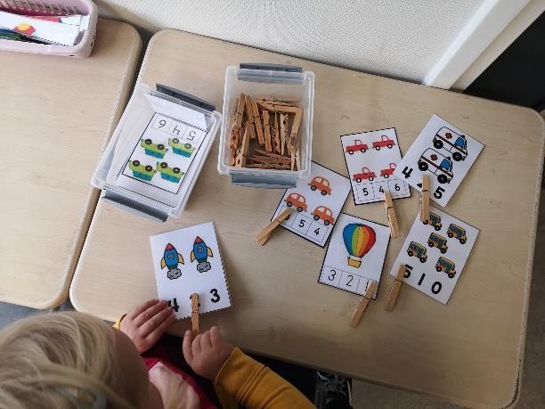
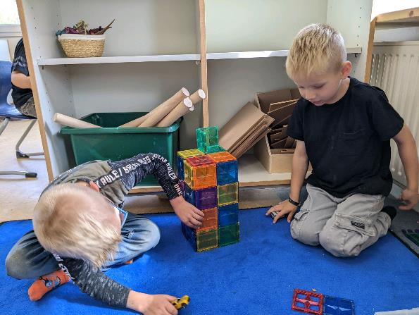
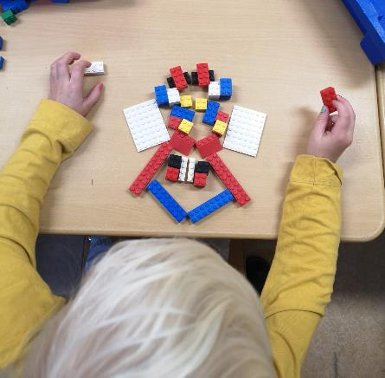
We spelen aan een tafel, in een hoek…
…of je maakt een taakje

Slide 7
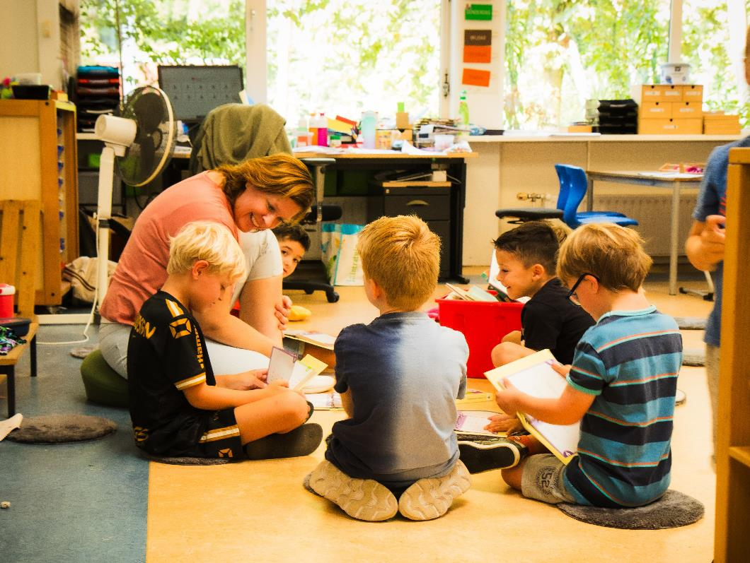
Elke dag is er een kringmoment

Slide 8
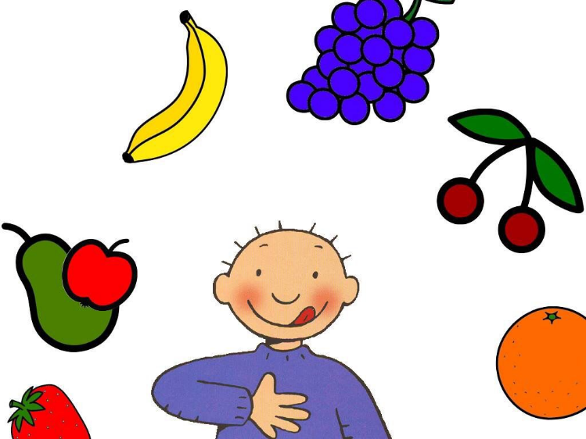
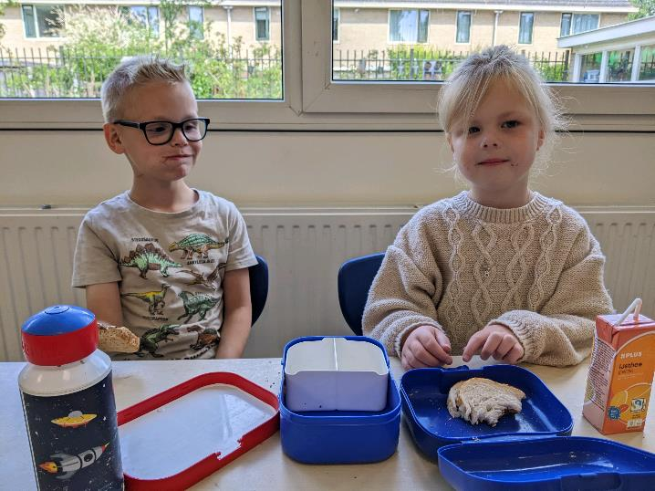
We eten gezellig samen aan tafel of in de kring
Om 10.00 uur eten we fruit…
… en om 12.00 uur eten we een boterham

Slide 9
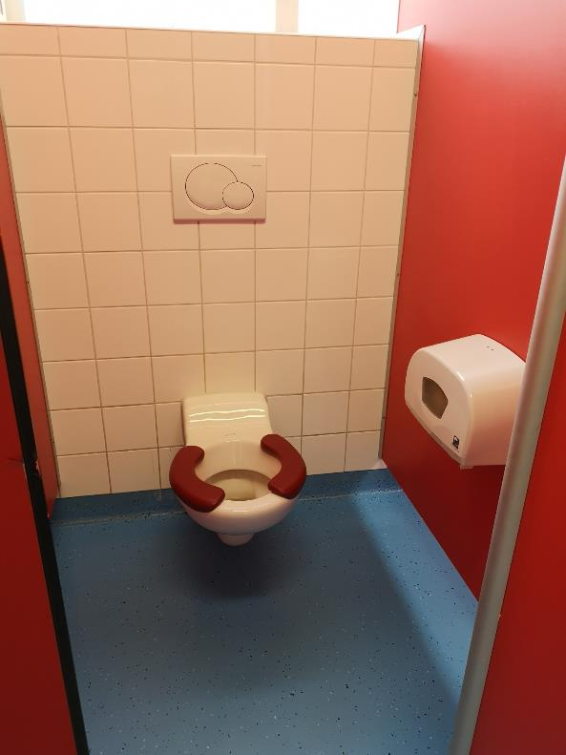
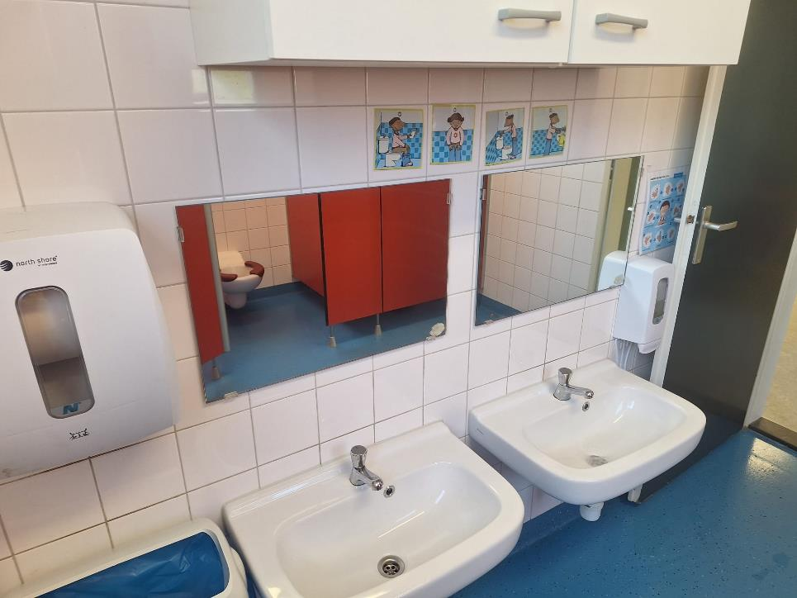
Dit is de WC
En hier kan je je handen wassen

Slide 10
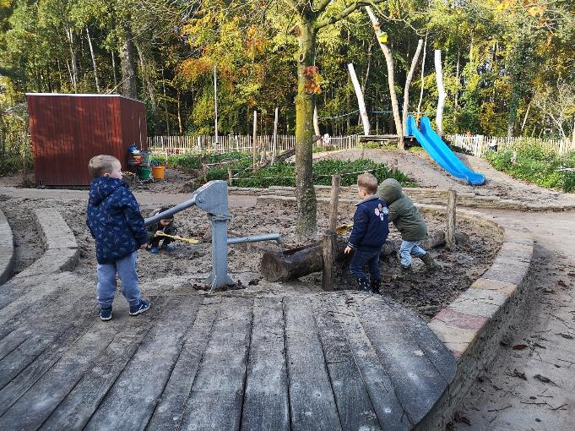
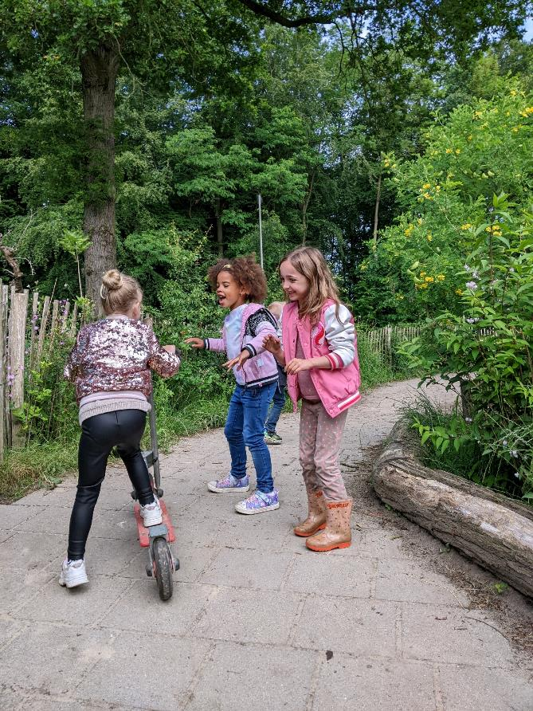
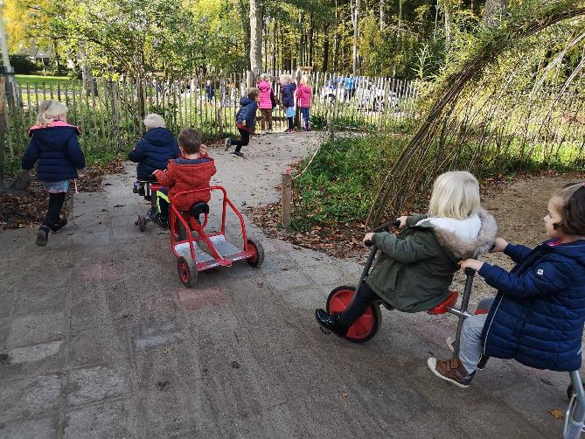
Hier spelen we buiten
Foto van buitenspelen

Slide 11
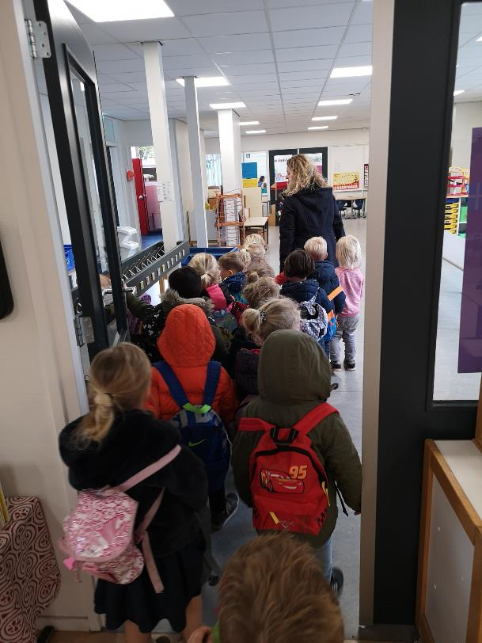

Aan het eind van de schooldag
Lopen we in een rij naar buiten

Slide 12
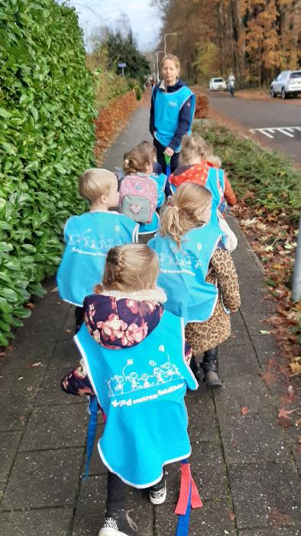
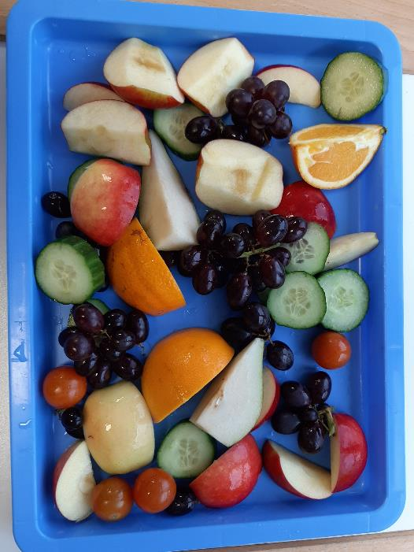
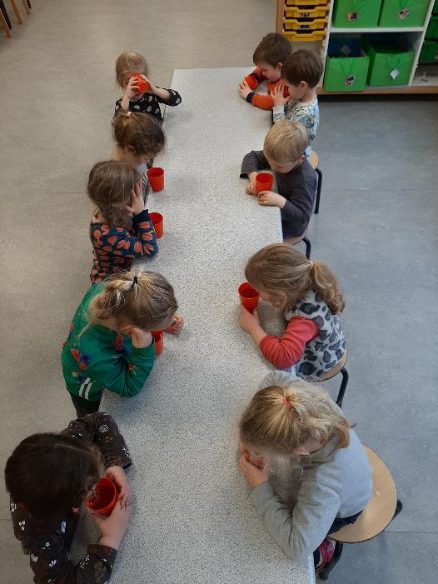
Als papa`s en mama`s nog moeten werken ga je naar de bso

